Slide 1

النبوءة
• ما هي؟
• هل هي موجودة اليوم؟
د. ريك جريفيث • مؤسسة الدراسات اللاهوتية الأردنية • BibleStudyDownloads.org

Slide 2
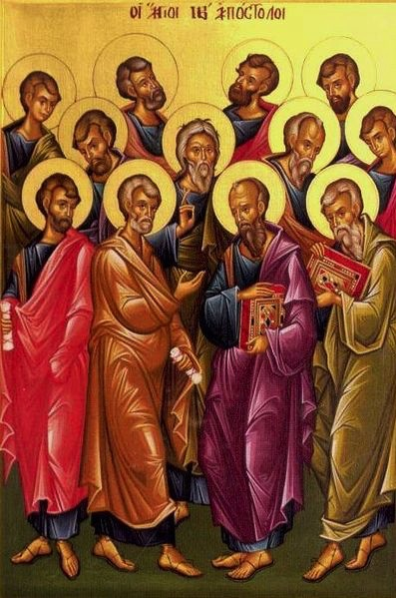
هل هناك رسل اليوم؟
20
بيت الله (الكنيسة) هي:
مبنيين على أساس الرسل والأنبياء ويسوع المسيح نفسه حجر الزاوية
(أف 2: 20))

Slide 3


مواد بناء دائمة (3: 12أ)
فضة
ذهب
حجارة كريمة
الأساس : الرسل والأنبياء (أف 2: 20)
الأساس: الرب يسوع المسيح (1 كو 3: 11)
مقتبسة من تشارلز سويندول (دليل دراسة المواهب الروحية) (آي إف إل، 1983)، 7
Notes:
The double foundation of equipping gifts was laid but once in the first century. Yet upon it through the ages God has provided more three equipping gifts.
_________________
HS-08-Apostle-20
HS-09-Prophecy-3, 5
NS-10-Ephesians-245

Slide 4
هل هناك أنبياء اليوم؟
20
بيت الله (الكنيسة) هي:
مبنيين على أساس الرسل والأنبياء ويسوع المسيح نفسه حجر الزاوية
(أف 2: 20))

Slide 5
مواد بناء دائمة (3: 12أ)
فضة
ذهب
حجارة كريمة
الأساس : الرسل والأنبياء (أف 2: 20)
الأساس: الرب يسوع المسيح (1 كو 3: 11)
مقتبسة من تشارلز سويندول (دليل دراسة المواهب الروحية) (آي إف إل، 1983)، 7
Notes:
The double foundation of equipping gifts was laid but once in the first century. Yet upon it through the ages God has provided more three equipping gifts.
_________________
HS-08-Apostle-20
HS-09-Prophecy-3, 5
NS-10-Ephesians-245

Slide 6
ترتيب المواهب بحسب الأهمية
21
22
1 كو 12: 8
كلام حكمة
كلام علم
1 كو 12: 28
رسل
أنبياء؟
معلمين؟

Slide 7
ترتيب المواهب بحسب الأهمية
21
22
1 كو 12: 8
كلام حكمة
كلام علم
1 كو 12: 28
الرسل
الأنبياء؟

Slide 8
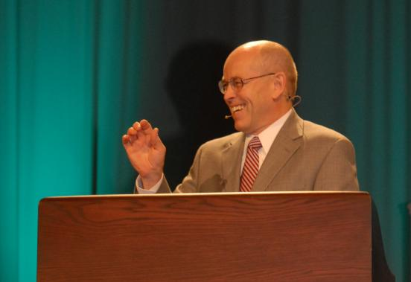
تعريف واين جرودم للنبوة
أن تخبر شيءٌ ما قام الله بوضعه في الذهن الإنساني بشكلٍ عفوي
لماذا لا يزال بإمكان المسيحيين التنبؤ
المسيحية اليوم (16 أيلول 1988)، 29

Slide 9

قوائم مواهب العهد الجديد
6
المواهب (كاملة) | رو 12: 6-8 | أف 4: 11 | 1 كو 12: 28 | 1 كو 12: 29-30 | 1 كو 12: 8-10
التعليم | التعليم |  | التعليم | التعليم
التبشير |  | المبشرين
الرعاية - التعليم |  | الرعاة المعلمين
التشجيع | التشجيع
التدبير |  |  | التدبير
الإيمان |  |  |  |  | الإيمان
العطاء | العطاء
الخدمة | الخدمة |  | الأعوان
الرحمة | الرحمة
الرسولية |  | الرسل | الرسل | الرسل
كلام الحكمة |  |  |  |  | كلام الحكمة
كلام العلم |  |  |  |  | كلام العلم
النبوة | النبوة | الأنبياء | النبوة | النبوة | النبوة
تمييز الأرواح |  |  |  |  | تمييز الأرواح
الألسنة |  |  | الألسنة | الألسنة | الألسنة
الترجمة |  |  |  | الترجمة | الترجمة
القوات |  |  | قوات | القوات | القوات
الشفاء |  |  | الشفاء | الشفاء | الشفاء
كلامية
1 بط 4: 11أ
دائم
خدمية
1 بط 4: 11ب
تأسيسية
أف 2: 20
موقت
العلامة
عب 4: 2
Notes:
The NT has five distinct lists of spiritual gifts, though some would say Ephesians 4:11 describes not gifts but gifted men. I would say these list men with these gifts. Some gifts are listed only once, while prophecy shows up in every list due to its importance. The NT does not put them into categories as the NT is not a systematic theology. Instead, God wants us to use our heads to see how they fit together. It appears that 1 Peter 4:10-11 gives two main categories of gifts, so nine of the gifts are listed above based on whether one is speaking or serving while using their gift. Other gifts were foundational for the church, such as prophets and apostles who are said to form the foundation of the universal church (Eph 2:20). The chart assumes that the gift of wisdom is corollary to apostle, while knowledge and discerning spirits seem to be corollary gifts to the gift of prophecy. Finally, Hebrews 2:4 says that some sign gifts of the first generation of the church where are designed to confirm the message of the apostles. Since tongues, interpretation, miracles and healings all confirm the message of the gospel, I have put them together as sign gifts that were clearly in operation during the first generation but not clearly being given by the time of the writing of the book of Hebrews around AD 68-69.
_______________
CH-07-Gifts Intro, Basis, Why, Lists-63
CH-08-Gifts Dangers & Durations-41
HS-06-Gifts Intro, Basis, Why, Lists-63
HS-07-Gifts Dangers & Durations-41
HS-09-Prophecy-9

Slide 10
1 كورنثوس 13: 8-12
8اَلْمَحَبَّةُ لاَ تَسْقُطُ أَبَدًا. وَأَمَّا النُّبُوَّاتُ فَسَتُبْطَلُ، وَالأَلْسِنَةُ فَسَتَنْتَهِي، وَالْعِلْمُ فَسَيُبْطَلُ.
9لأَنَّنَا نَعْلَمُ بَعْضَ الْعِلْمِ وَنَتَنَبَّأُ بَعْضَ التَّنَبُّؤِ.
10وَلكِنْ مَتَى جَاءَ الْكَامِلُ فَحِينَئِذٍ يُبْطَلُ مَا هُوَ بَعْضٌ.

Slide 11
1 كورنثوس 13: 8-12
11لَمَّا كُنْتُ طِفْلاً كَطِفْل كُنْتُ أَتَكَلَّمُ، وَكَطِفْل كُنْتُ أَفْطَنُ، وَكَطِفْل كُنْتُ أَفْتَكِرُ. وَلكِنْ لَمَّا صِرْتُ رَجُلاً أَبْطَلْتُ مَا لِلطِّفْلِ.
12فَإِنَّنَا نَنْظُرُ الآنَ فِي مِرْآةٍ، فِي لُغْزٍ، لكِنْ حِينَئِذٍ وَجْهًا لِوَجْهٍ. الآنَ أَعْرِفُ بَعْضَ الْمَعْرِفَةِ، لكِنْ حِينَئِذٍ سَأَعْرِفُ كَمَا عُرِفْتُ.

Slide 12


التناقضات بين النبوءة الكتابية والوثنية
186ب-د
أسئلة للتفكير:
1- أي اختلاف بين هذين النوعين تراه الأكثر أهمية بالنسبة لك؟
2- لماذا؟

Slide 13
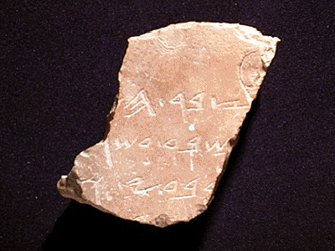
تعريفات
186
العبرية: nabi
الناطق بلسان الله
المتحدث ، النبي
اليونانية:
Prophetes
من يتكلم باسم الله ويعلن ما يريد الله أن يعلنه

Slide 14
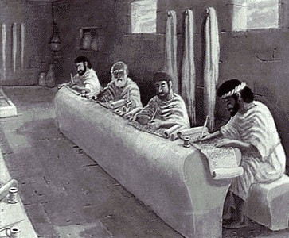
لماذا متطلبات النبوءة الحقيقية ضرورية؟
186
أ. شخصية الله تتطلب الدقة فيما يتعلق بكلمته.
ب. تم إعدام الأنبياء الكذبة (تثنية 18: 21-22).

Slide 15

ما هي النبوة؟
عَالِمِينَ هذَا أَوَّلًا: أَنَّ كُلَّ نُبُوَّةِ الْكِتَابِ لَيْسَتْ مِنْ تَفْسِيرٍ خَاصٍّ. لأَنَّهُ لَمْ تَأْتِ نُبُوَّةٌ قَطُّ بِمَشِيئَةِ إِنْسَانٍ، بَلْ تَكَلَّمَ أُنَاسُ اللهِ الْقِدِّيسُونَ مَسُوقِينَ مِنَ الرُّوحِ الْقُدُسِ.
2 بطرس 1: 20-21

Slide 16

نبوءة عن ظهور نبي أعطيت من خلال موسى (تث 18: 15)
18 أُقِيمُ لَهُمْ نَبِيًّا مِنْ وَسَطِ إِخْوَتِهِمْ مِثْلَكَ، وَأَجْعَلُ كَلاَمِي فِي فَمِهِ، فَيُكَلِّمُهُمْ بِكُلِّ مَا أُوصِيهِ بِهِ

Slide 17
اختبارات النبي الحقيقي
(تث 18: 18-20)
التنبؤات 100%صحيحة
يعبد الرب

Slide 18
يظهر التسلسل الهرمي للمواهب الأنبياء بعد الرسل مباشرة (1كو12: 28-30).
23
28فَوَضَعَ اللهُ أُنَاسًا فِي الْكَنِيسَةِ:
أَوَّلاً رُسُلاً، ثَانِيًا أَنْبِيَاءَ، ثَالِثًا مُعَلِّمِينَ،
ثُمَّ قُوَّاتٍ، وَبَعْدَ ذلِكَ مَوَاهِبَ شِفَاءٍ،
أَعْوَانًا، تَدَابِيرَ، وَأَنْوَاعَ أَلْسِنَةٍ.
29أَلَعَلَّ الْجَمِيعَ رُسُلٌ؟ أَلَعَلَّ الْجَمِيعَ أَنْبِيَاءُ؟ أَلَعَلَّ الْجَمِيعَ مُعَلِّمُونَ؟ أَلَعَلَّ الْجَمِيعَ أَصْحَابُ قُوَّاتٍ؟ 30أَلَعَلَّ لِلْجَمِيعِ مَوَاهِبَ شِفَاءٍ؟ أَلَعَلَّ الْجَمِيعَ يَتَكَلَّمُونَ بِأَلْسِنَةٍ؟ أَلَعَلَّ الْجَمِيعَ يُتَرْجِمُونَ؟
Notes:
18

Slide 19
التشديد على المواهب التي تبني أكثر الأعضاء (12: 31)
23
1 كورنثوس 12: 31
وَلكِنْ جِدُّوا لِلْمَوَاهِبِ الْحُسْنَى
الرغبة = جدوا جميعكم (ضمير المخاطب الجمع)
المواهب الحسنى = 12: 28
Notes:
19

Slide 20
لماذا متطلبات النبوءة الحقيقية ضرورية؟
186
أ. شخصية الله تتطلب الدقة فيما يتعلق بكلمته.
ب. تم إعدام الأنبياء الكذبة (تثنية 18: 21-22).
ت. يدّعي الكثيرون اليوم أنهم ينطقون بنبوءات من الله - لذلك يجب أن نكون قادرين على تمييز النبوات الحقيقية من الخاطئة.
ث. يأتي التجهيز من خلال معرفة كلمة الله (2 تي 3: 16-17).

Slide 21

لماذا كلمة الله مفعمة بالحيوية جداً؟
كل الكتاب هو موحى به من الله، ونافع للتعليم والتوبيخ، للتقويم والتأديب الذي في البر لكي يكون إنسان الله كاملًا، متأهبًا لكل عمل صالح.
2 تيموثاوس 3: 16-17

Slide 22
كيف يختلف الأنبياء؟
186أ-ب
الكتابيين
الوثنيين
غير مرغوب فيهم
عرافة
دعوة إلهية
أنبياء من ذاتهم
في أي مكان
مكان العبادة
كلام علم (الكشف الفوري)
تنجيم

Slide 23
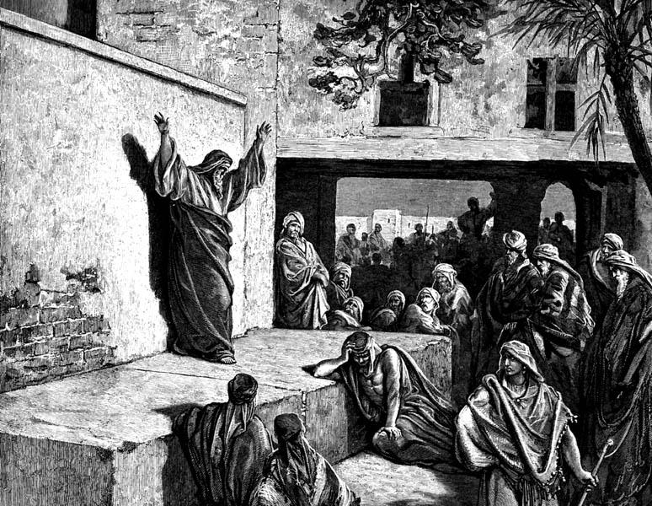
إرميا (إر25: 11-12) مقابل حننيا (إر28: 2-3)
خاطئ
صحيح
ستعودون بعد سنتين
ستبقون 70 عاماً
توفي بعد شهرين
(إر28 : 17)
عاش 23 سنة أكثر
(51 : 64)

Slide 24
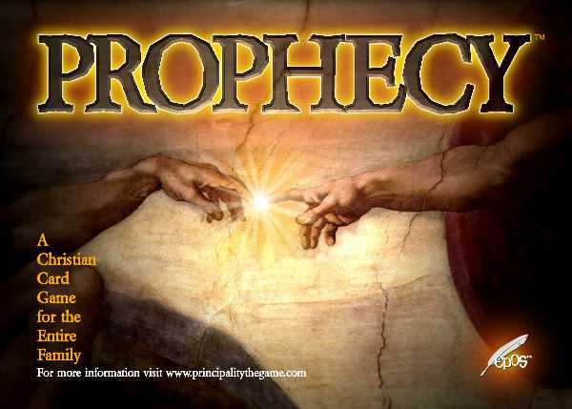
1اِتْبَعُوا الْمَحَبَّةَ وَلكِنْ جِدُّوا لِلْمَوَاهِبِ الرُّوحِيَّةِ وَبِالأَوْلَى أَنْ تَتَنَبَّأُوا (1 كو 14: 1)

Slide 25

لكن لماذا التركيز على النبوة أكثر من الألسنة؟
3 أسباب في 1 كو 14
أعظم
الألسنة
Notes:
25

Slide 26
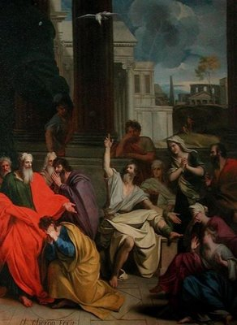
1. النبوة تبني المؤمنين الآخرين (1 كو 14: 2-5)
Notes:
26

Slide 27

أ. النبوة يفهمها الآخرون بينما الألسنة يفهمها الله وحده (1كو14: 2-3).
2لأَنَّ مَنْ يَتَكَلَّمُ بِلِسَانٍ لاَ يُكَلِّمُ النَّاسَ بَلِ اللهَ، لأَنْ لَيْسَ أَحَدٌ يَسْمَعُ، وَلكِنَّهُ بِالرُّوحِ يَتَكَلَّمُ بِأَسْرَارٍ.
3وَأَمَّا مَنْ يَتَنَبَّأُ، فَيُكَلِّمُ النَّاسَ بِبُنْيَانٍ وَوَعْظٍ وَتَسْلِيَةٍ.
Notes:
27

Slide 28

النبوءة
23
القدرة التي وهبها الله
لاستقبال الإعلان الإلهي
وإعلانه لشعب الله
بلغتهم دون خطأ

Slide 29
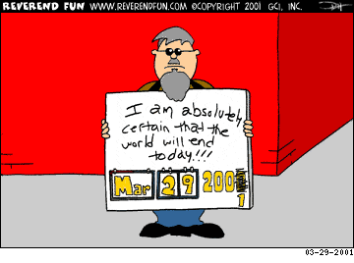
النبوءات الكاذبة تتغير
أنا متأكد تماما أن العالم سينتهي اليوم!!!

Slide 30

تحذير شديد اللهجة (رؤ ٢٢: ١٨- ١٩)
18لأَنِّي أَشْهَدُ لِكُلِّ مَنْ يَسْمَعُ أَقْوَالَ نُبُوَّةِ هذَا الْكِتَابِ:
إِنْ كَانَ أَحَدٌ يَزِيدُ عَلَى هذَا، يَزِيدُ اللهُ عَلَيْهِ الضَّرَبَاتِ الْمَكْتُوبَةَ فِي هذَا الْكِتَابِ.
19وَإِنْ كَانَ أَحَدٌ يَحْذِفُ مِنْ أَقْوَالِ كِتَابِ هذِهِ النُّبُوَّةِ، يَحْذِفُ اللهُ نَصِيبَهُ مِنْ سِفْرِ الْحَيَاةِ، وَمِنَ الْمَدِينَةِ الْمُقَدَّسَةِ، وَمِنَ الْمَكْتُوبِ فِي هذَا الْكِتَابِ.

Slide 31
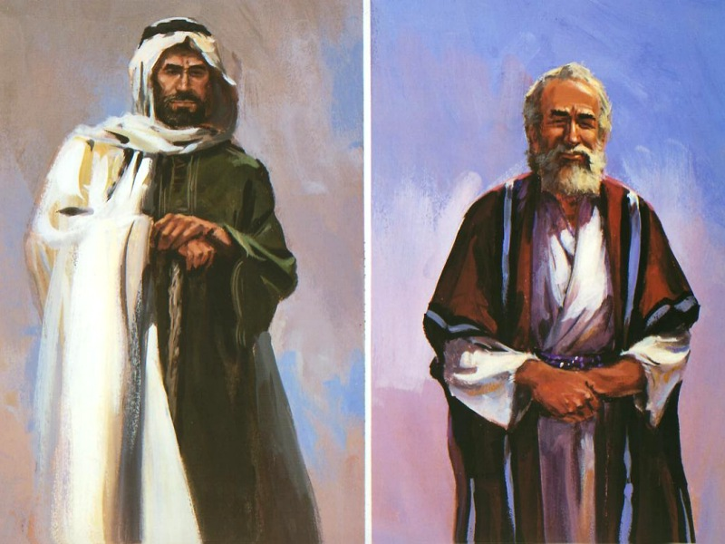
الشاهدان (رؤ 11: 3)
3وَسَأُعْطِي لِشَاهِدَيَّ، فَيَتَنَبَّآنِ أَلْفًا
وَمِئَتَيْنِ وَسِتِّينَ يَوْمًا، لاَبِسَيْنِ مُسُوحًا».

Slide 32
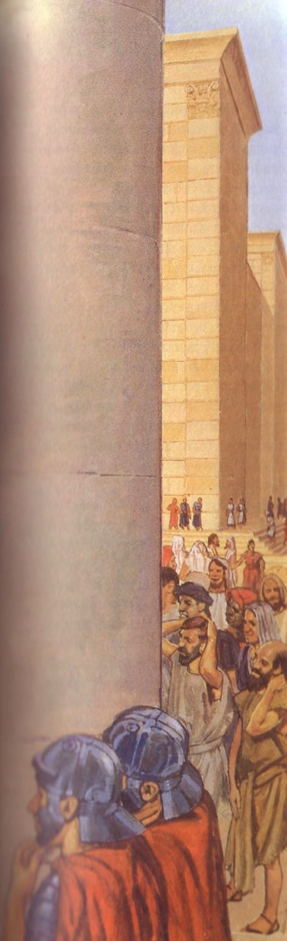
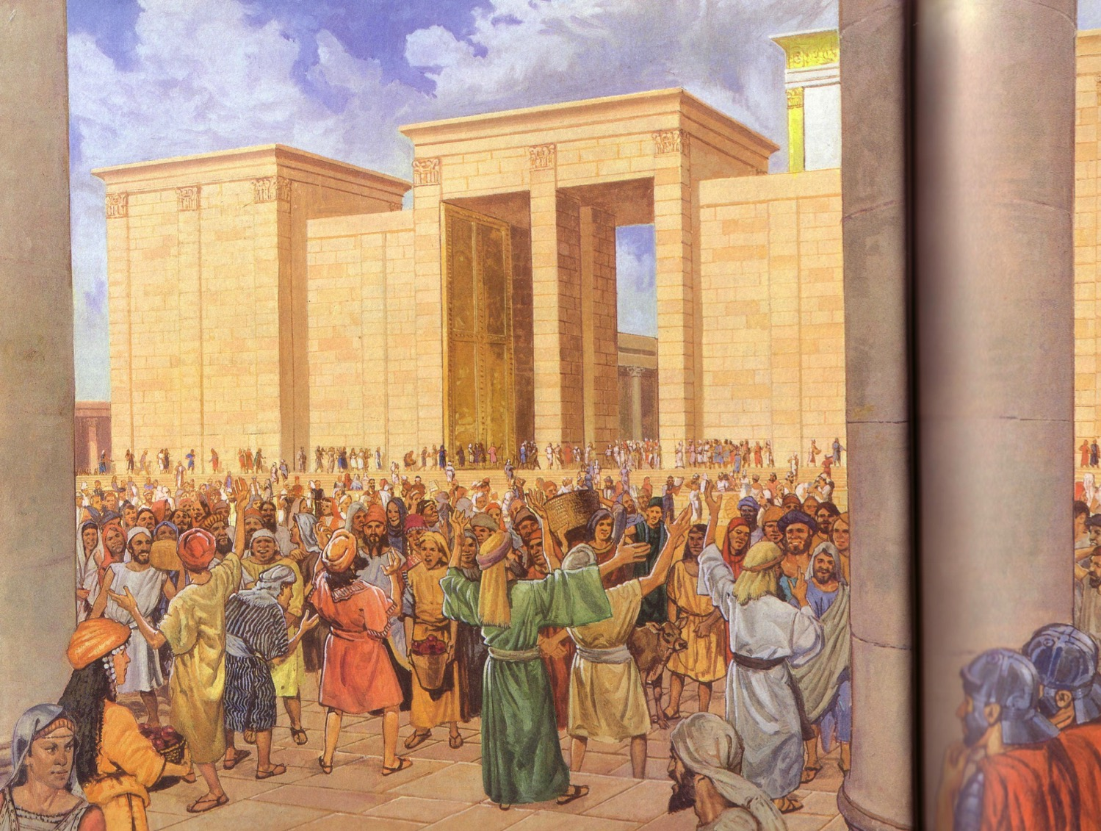
سبح الرسل الله بلغات لم يتعلموها أبداً (أع 2)
المصرية
الفارسية
العربية
المديانية
اللاتينية
الخ ...

Slide 33
أ. النبوة يفهمها الآخرون بينما الألسنة يفهمها الله وحده (1كو14: 2-3).
2لأَنَّ مَنْ يَتَكَلَّمُ بِلِسَانٍ لاَ يُكَلِّمُ النَّاسَ بَلِ اللهَ، لأَنْ لَيْسَ أَحَدٌ يَسْمَعُ، وَلكِنَّهُ بِالرُّوحِ يَتَكَلَّمُ بِأَسْرَارٍ.
3وَأَمَّا مَنْ يَتَنَبَّأُ، فَيُكَلِّمُ النَّاسَ بِبُنْيَانٍ وَوَعْظٍ وَتَسْلِيَةٍ.
Notes:
33

Slide 34
ب. النبوة تبني الكنيسة بينما الألسنة تبني المتكلم فقط (1 كو 14: 4-5).
4مَنْ يَتَكَلَّمُ بِلِسَانٍ يَبْنِي نَفْسَهُ، وَأَمَّا مَنْ يَتَنَبَّأُ فَيَبْنِي الْكَنِيسَةَ
5إِنِّي أُرِيدُ أَنَّ جَمِيعَكُمْ تَتَكَلَّمُونَ بِأَلْسِنَةٍ، وَلكِنْ بِالأَوْلَى أَنْ تَتَنَبَّأُوا. لأَنَّ مَنْ يَتَنَبَّأُ أَعْظَمُ مِمَّنْ يَتَكَلَّمُ بِأَلْسِنَةٍ، إِلاَّ إِذَا تَرْجَمَ، حَتَّى تَنَالَ الْكَنِيسَةُ بُنْيَانًا.
Notes:
34

Slide 35
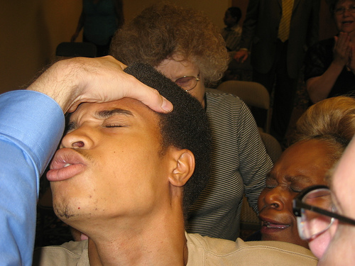
2. الألسنة غير المترجمة لا يمكن فهمها (1 كو 14: 6-19)
Notes:
35

Slide 36
الألسنة لا تنفع أحدا ما لم تعلن مشيئة الله (1كو14: 6)
6فَالآنَ أَيُّهَا الإِخْوَةُ، إِنْ جِئْتُ إِلَيْكُمْ مُتَكَلِّمًا بِأَلْسِنَةٍ، فَمَاذَا أَنْفَعُكُمْ، إِنْ لَمْ أُكَلِّمْكُمْ إِمَّا بِإِعْلاَنٍ، أَوْ بِعِلْمٍ، أَوْ بِنُبُوَّةٍ، أَوْ بِتَعْلِيمٍ؟

Slide 37
الألسنة بدون ترجمة لا تتواصل مثل الآلات الموسيقية التي لا تميز النغمات (14: 7-9))
7اَلأَشْيَاءُ الْعَادِمَةُ النُّفُوسِ الَّتِي تُعْطِي صَوْتًا: مِزْمَارٌ أَوْ قِيثَارَةٌ، مَعَ ذلِكَ إِنْ لَمْ تُعْطِ فَرْقًا لِلنَّغَمَاتِ، فَكَيْفَ يُعْرَفُ مَا زُمِّرَ أَوْ مَا عُزِفَ بِهِ؟ 8فَإِنَّهُ إِنْ أَعْطَى الْبُوقُ أَيْضًا صَوْتًا غَيْرَ وَاضِحٍ، فَمَنْ يَتَهَيَّأُ لِلْقِتَالِ؟ 9هكَذَا أَنْتُمْ أَيْضًا إِنْ لَمْ تُعْطُوا بِاللِّسَانِ كَلاَمًا يُفْهَمُ، فَكَيْفَ يُعْرَفُ مَا تُكُلِّمَ بِهِ؟ فَإِنَّكُمْ تَكُونُونَ تَتَكَلَّمُونَ فِي الْهَوَاءِ

Slide 38
ركز على المواهب الواضحة أكثر من الألسنة غير المترجمة (14: 10-12)
10رُبَّمَا تَكُونُ أَنْوَاعُ لُغَاتٍ هذَا عَدَدُهَا فِي الْعَالَمِ، وَلَيْسَ شَيْءٌ مِنْهَا بِلاَ مَعْنىً. 11فَإِنْ كُنْتُ لاَ أَعْرِفُ قُوَّةَ اللُّغَةِ أَكُونُ عِنْدَ الْمُتَكَلِّمِ أَعْجَمِيًّا، وَالْمُتَكَلِّمُ أَعْجَمِيًّا عِنْدِي. 12هكَذَا أَنْتُمْ أَيْضًا، إِذْ إِنَّكُمْ غَيُورُونَ لِلْمَوَاهِبِ الرُّوحِيَّةِ، اطْلُبُوا لأَجْلِ بُنْيَانِ الْكَنِيسَةِ أَنْ تَزْدَادُوا.

Slide 39
الصلاة والترنيم يتفوقان فقط عندما يكونان مفهومين، لأن هذا يبني الإنسان (14: 13-17)
13لِذلِكَ مَنْ يَتَكَلَّمُ بِلِسَانٍ فَلْيُصَلِّ لِكَيْ يُتَرْجِمَ. 14لأَنَّهُ إِنْ كُنْتُ أُصَلِّي بِلِسَانٍ، فَرُوحِي تُصَلِّي، وَأَمَّا ذِهْنِي فَهُوَ بِلاَ ثَمَرٍ. 15فَمَا هُوَ إِذًا؟ أُصَلِّي بِالرُّوحِ، وَأُصَلِّي بِالذِّهْنِ أَيْضًا. أُرَتِّلُ بِالرُّوحِ، وَأُرَتِّلُ بِالذِّهْنِ أَيْضًا.

Slide 40
الصلاة والترنيم يتفوقان فقط عندما يكونان مفهومين، لأن هذا يبني الإنسان (14: 13-17)
16وَإِلاَّ فَإِنْ بَارَكْتَ بِالرُّوحِ، فَالَّذِي يُشْغِلُ مَكَانَ الْعَامِّيِّ، كَيْفَ يَقُولُ «آمِينَ» عِنْدَ شُكْرِكَ؟ لأَنَّهُ لاَ يَعْرِفُ مَاذَا تَقُولُ! 17فَإِنَّكَ أَنْتَ تَشْكُرُ حَسَنًا، وَلكِنَّ الآخَرَ لاَ يُبْنَى.

Slide 41
نبوة قليلة مفهومة خير من الكثير من ألسنة غير مفهومة (14: 18-19)
18أَشْكُرُ إِلهِي أَنِّي أَتَكَلَّمُ بِأَلْسِنَةٍ أَكْثَرَ مِنْ جَمِيعِكُمْ. 19وَلكِنْ فِي كَنِيسَةٍ، أُرِيدُ أَنْ أَتَكَلَّمَ خَمْسَ كَلِمَاتٍ بِذِهْنِي لِكَيْ أُعَلِّمَ آخَرِينَ أَيْضًا، أَكْثَرَ مِنْ عَشْرَةِ آلاَفِ كَلِمَةٍ بِلِسَانٍ.

Slide 42
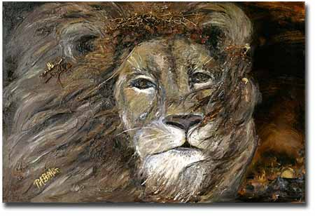
3. تمتلك النبوة قصد ونتائج متفوقة (1 كو 12: 20-25)
Notes:
42

Slide 43
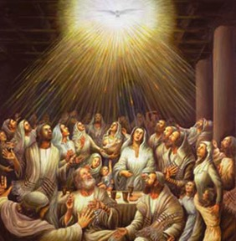
أ. للنبوة قصد متفوق (20-22)
النبوة أفضل بكثير، لأن النبوة تبني المؤمنين (22ب)
الألسنة تثبت عمل الله لغير المؤمنين (21-22أ)
الألسنة تثبت عمل الله لغير المؤمنين (21-22أ)
Notes:
43

Slide 44
أ. للنبوة قصد متفوق (20-22)
النبوة أفضل بكثير، لأن النبوة تبني المؤمنين (22ب)
الألسنة تثبت عمل الله لغير المؤمنين (21-22أ)
الألسنة تثبت عمل الله لغير المؤمنين (21-22أ)
Notes:
44

Slide 45
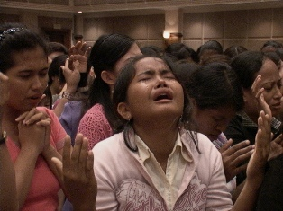
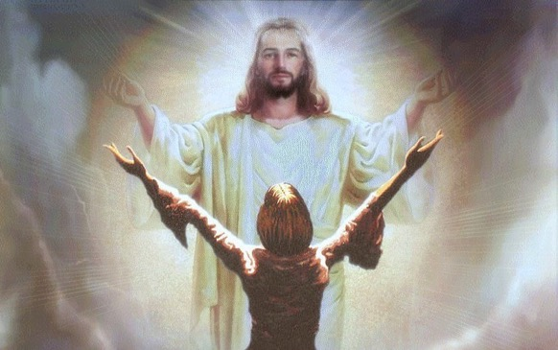
ب. للنبوة نتائج متفوقة (23-25)
لكن النبوة تجلب تبكيت وتوبة وعبادة لغير المؤمنين في الجماعة (24-25).
ألسنة غير مترجمة تنفر غير المؤمنين في الجماعة (٢٣)
Notes:
45

Slide 46
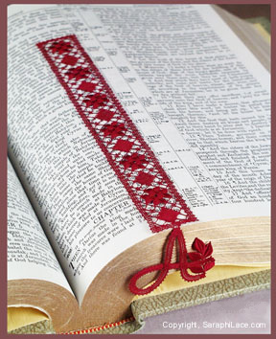
دعونا نضع كلمة الله في أعلى درجات التقدير
في حياتنا التعبدية الشخصية
مع عائلاتنا
في عملنا
في دراساتنا الكتابية (بما في ذلك هذه الدراسة)

Slide 47
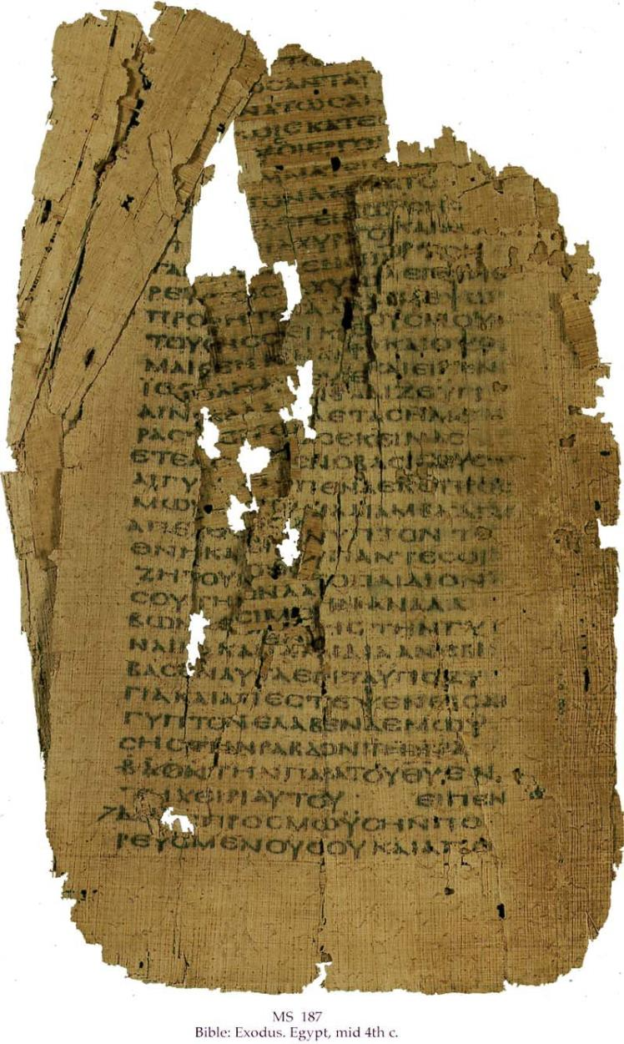
كيف يختلف الأنبياء؟
186س-د
الكتابيين
الوثنيين
دافع إلهي
مكاسب مالية
رسائل أصلية
انتحال وغش
دقيقة 100٪
أخطاء عند التنفيذ
اضطهاد
ترفع وتعالي

Slide 48
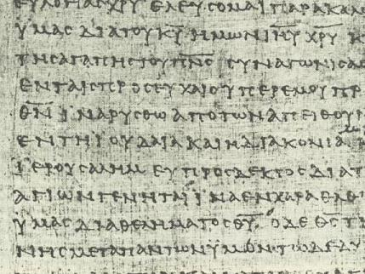
مجموعة المناقشة أ
186ي
ماذا يجب أن تفعل الكنيسة بالنبي المزعوم الذي:
يتنبأ بأحداث كاذبة
يقع في الخطيئة الأخلاقية ، أو
يقود الناس إلى آلهة باطلة؟

Slide 49

مجموعة المناقشة ب
186ي
هل النبوة إخبار شيء ما قام الله بوضعه في الذهن الانساني بشكلٍ عفوي (واين جرودم)؟
هل يمكن أن تحتوي النبوة الحقيقية على أخطاء؟
لم نعم أو لم لا؟

Slide 50

مجموعة المناقشة ج
186ي
هل تعتقد أن تعليم جرودم بأن كل المؤمنين يستطيعون التنبؤ له مرجعية كتابية
(راجع ١ كو ١٢: ٢٩ مقابل ١٤ : ١)؟
ادعم إجابتك.

Slide 51
مجموعة المناقشة د
186ي
ماذا ستقول لشخص ادعى أن نبوته موحى بها ولكنها لا تتساوى بالسلطة مع النصوص الكتابية؟
هل هناك مستويات مختلفة من الوحي أو العصمة؟

Slide 52
تعريف واين جرودم للنبوة
أن تخبر شيء ما قام الله بوضعه في الذهن الإنساني بشكلٍ عفوي
"لماذا لا يزال بإمكان المسيحيين التنبؤ"
المسيحية اليوم (16 أيلول 1988)، 29

Slide 53

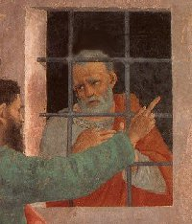
أغابوس
تنبأ أن بولس سيربط من قبل:
10وَبَيْنَمَا نَحْنُ مُقِيمُونَ أَيَّامًا كَثِيرَةً، انْحَدَرَ مِنَ الْيَهُودِيَّةِ نَبِيٌّ اسْمُهُ أَغَابُوسُ. 11فَجَاءَ إِلَيْنَا، وَأَخَذَ مِنْطَقَةَ بُولُسَ، وَرَبَطَ يَدَيْ نَفْسِهِ وَرِجْلَيْهِ وَقَالَ:«هذَا يَقُولُهُ الرُّوحُ الْقُدُسُ: الرَّجُلُ الَّذِي لَهُ هذِهِ الْمِنْطَقَةُ، هكَذَا سَيَرْبُطُهُ الْيَهُودُ فِي أُورُشَلِيمَ وَيُسَلِّمُونَهُ إِلَى أَيْدِي الأُمَمِ».
(أع 21: 10-11)
هل هذه نبوءة موحى بها من الروح مع عدم دقة التفاصيل (جروديم)؟ لا!
• اليهود (أع 21: 10-11)
• الرومان (أع 21: 33)
• سبب اليهود أعمال الشغب (21: 27)
33حِينَئِذٍ اقْتَرَبَ الأَمِيرُ وَأَمْسَكَهُ، وَأَمَرَ أَنْ يُقَيَّدَ بِسِلْسِلَتَيْنِ، وَطَفِقَ يَسْتَخْبِرُ: تُرَى مَنْ يَكُونُ؟ وَمَاذَا فَعَلَ؟
(أع 21: 33)
27وَلَمَّا قَارَبَتِ الأَيَّامُ السَّبْعَةُ أَنْ تَتِمَّ، رَآهُ الْيَهُودُ الَّذِينَ مِنْ أَسِيَّا فِي الْهَيْكَلِ، فَأَهَاجُوا كُلَّ الْجَمْعِ وَأَلْقَوْا عَلَيْهِ الأَيَادِي (أع 21: 27)
Notes:
53

Slide 54
ملخص وجهات النظر النبوية
186ف
وجهة نظر جرودم
وجهة نظر الكتاب المقدس
النبوءة اعلان أي شيء (صحيح أو زائف) يجلبه الروح إلى ذهن المرء
النبوة هي إعلان للآخرين الوحي الموحى به من الله, وهي معصوم من الخطأ
تم اختراع التعريف أعلاه في عام 1988 من قبل واين جرودم
التعريف أعلاه كان تعليم الكنيسة لمدة 20 قرنا
أنبياء العهد القديم يتوازون مع رسل العهد الجديد
أنبياء العهد القديم يتوازون مع أنبياء العهد الجديد
غير الله تعريف النبوة من العهد القديم الى العهد الجديد
أبقى الله معنى النبوءة ثابتا بين العهدين
يعطي الله بعض النبوءات مع اخطاء
يعطي الله كل النبوءات بدون أخطاء
(2 بط 1: 20-21)
يمكن لأي مؤمن أن يتنبأ
فقط أولئك الذين لديهم موهبة النبوة يمكنهم التنبؤ (1 كورنثوس 12: 29)
هناك نوعان من نبوءة العهد الجديد
(معصومة من الخطأ و نبوة غير معصومة)
هناك نوع واحد من نبوءة العهد الجديد
(معصومة من الخطأ)
النبوءة الغير معصومة يمكن ان تكون موحى بها
النبوءة غير المعصومة هي نبوءة كاذبة
(تث 13: 1-5؛ 18: 14-20)
الله يكذب أحيانا
يقول الله الحق دائمًا لأنه لا يستطيع الكذب (عبرانيين 6: 18)
Notes:
Wayne A. Grudem, “Why Christians Can Still Prophesy: Scripture Encourages Us to Seek this Gift yet Today,” Christianity Today [September 16, 1988] 29; cf. Grudem's 1988 book, The Gift of Prophecy.

Slide 55
الألسنة مقابل النبوة
161م
الالسنة | النبوات | التناقضات
أدنى منزلة ( 14: 5أ) | أعلى مقاماً (14: 1 ) | المتحدث
الموهبة الأقل أهمية (١٢ :٢٨) | ثاني أهم موهبة (١٢ :٢٨) | العلاقة مع المواهب الأخرى
أجنبية (14: 10) | اللغة الدارجة ( 14: 19) | اللغة المستخدمة
ترجمة الالسنة (14: 27-28, 12: 30) | تمييز أرواح (14: 29, 12: 10) | الموهبة الملازمة لها
غير معروف: "ينطق بالأسرار بروحه ... روحي تصلي ولكن عقلي بلا ثمر" (١٤ : ٢ ب ، ١٤) | معروف: "اصلي بروحي [و] بذهني" (١٤: ١٥ ، ١٩) | معرفة المتحدث باللغة التي يتم التحدث بها
ضار: لا يستطيع الناس أن يفهموا وبالتالي لا يبنون (١٤: ١٦-١٧، ٢٣، ٢٨) | عظيم: يمكن للناس أن يفهموا وبالتالي يبنون(١٤: ٥ ب ، ٢٤-٢٥) | القيمة (بدون تفسير)
ذاتي فقط (١٤: ٤ أ ؛ قارن ١٠: ٢٤ ؛ ١٢ : ٧ ، ١١) | الكنيسة بأكملها (14 : 4 ب) | التنوير (بدون تفسير)

Slide 56
الألسنة مقابل النبوة
161م
الالسنة | النبوات | التناقضات
الله (14: 2) | الإنسان (14: 3) | اتجاه الكلام هو لِ .
اعلان ، المعرفة ، النبوة ، كلمة الإرشاد (١٤: ٦) | التقوية والتشجيع والراحة (14: 3 ب) | النتيجة في الاخرين
الكلام (14: 6) ، الصلاة (14:14) ، التسبيح (14: 16) ، الغناء؟ (14 :15 ب) | التنبؤ بالمستقبل ، "كلام علم" أو إعلان الحقيقة العقائدية (١٤: ١٩) | نوع الاتصال
علامة لليهود غير المؤمنين (١٤: ٢١-٢٢ أ) | رسالة للمؤمنين (١٤ :٢٢ ب) | الهدف
اثنين أو ثلاثة رسائل من الألسنة في كل خدمة (14: 27 أ)، والتحدث بترتيب (14: 27 ب) . شخص ما يجب أن يفسر (14: 27 ج - 28) | رسالتان أو ثلاث رسائل نبوية في كل خدمة (14: 29أ) ، والتحدث بترتيب (14: 30-31) ، فحص ما يقال (14: 29ب ، 32) | الحدود
سلبي: لا تمنع الألسنة (14: 39ب) | إيجابي: كن حريصًا على التنبؤ (١٤: ٣٩أ) | النصيحة
ذاتي: صوت متوسط ( 13: 8 ب) | شخص آخر غير الذات: المبني للمجهول ( 13: 8 أ) | التوقف المستقبلي

Slide 57
التعليم مقابل النبوة
161ه
التعليم | النبوة | التناقضات
أدنى: يُدرج التعليم بعد النبوة في هيكل قيادة الكنيسة في أنطاكية (أعمال الرسل 13: 1) | أعلى: النبوة لها تاريخ طويل من إعلان كلمة الله دون انقطاع (2 بطرس 1: 20-21) بينما يجب على المعلمين تفسيرها | القيمة
موهبة أقل أهمية: مدرجة بعد النبوة في أولوية المواهب (1 كو12: 28) | ثاني أهم موهبة، حلت محلها الرسولية (1 كو 12: 28) | العلاقة مع المواهب الاخرى
أقل موثوقية من النبوة لأن المعلم يجب أن يفسر الكتاب المقدس | أكثر موثوقية من التعليم لأن الكلمة المنطوقة هي موحى بها من الله وغير مفسرة (2 بطرس 1: 20-21) | السلطة
كلمة الله (كولوسي 3: 16) | روح الله (2 بط 1: 21) | مصدر الحقيقة
تفسير غير موحى به للحقيقة التي تم الكشف عنها بالفعل (أعمال الرسل 15: 35 ؛ 11: 12 ، 26 ؛ رو2: 21 ؛ 15: 4 ؛ عب 5: 12) | من وحي التنبؤ بالمستقبل أو "الكشف الفوري" (إعلان الحق العقائدي) الذي تم تلقيه بوحي اعلاني (1 كو 14: 19 ، 26 ، 29-30 ؛ أف 3: 5) | الوحي الطبيعي

Slide 58
التعليم مقابل النبوة
161ه
التعليم | النبوة | التناقضات
نظامي | عفوي (أعمال الرسل ١١: ٢٨ ؛ ٢١: ٤ ، ١٠-١١) | الاسلوب
لا توجد قيود على التعليم في الخدمات الكنائسية | رسالتان أو ثلاث رسائل نبوية في كل خدمة (14: 29أ) ، والتحدث بترتيب (14: 30-31) ، فحص ما يقال (14: 29ب ، 32) | الحدود
مطلوب من الشيوخ (1 تيمو 3 : 2 ؛ 5: 17 ؛ تي 1: 9) لأن الكنيسة تحتاج إلى تعليم الحق عبر كل العصور | ليس مطلوبًا من الشيوخ لأن هذا من شأنه أن يوفر مستوى قيادي عالٍ جدًا ؛ أيضًا ، الوحي لا يجب أن يستمر بعد اكتمال قانونية الكتاب المقدس (رؤيا 22 : 18-19) | المتطلبات القيادية
لا - الأساس ليس رسائل مفسرة بل رسائل الله المنطوقة والمكتوبة من الله إلى الرسل والأنبياء | تأسيسية مع الحركة الرسولية (أفسس 2: 20) ، مما يعني أنه ليس من الضروري أن تستمر عبر تاريخ الكنيسة كأساس نهائي (على سبيل المثال ، لا يوجد رسل اليوم) | قاعدة أساسية للكنيسة
لا يوجد تلميح في العهد الجديد يفيد بأن هذه الموهبة قد توقفت أو ستتوقف لاحقا في عصر كنيسة ما | يمكن ايقاف الموهبة من قبل شخص آخر غير المتكلم: الصوت المبني للمجهول (1 كورنثوس 13 : 8 أ ؛ راجع ملاحظات المواهب الروحية ، 29) | التوقف

Slide 59
تمييز الأرواح
28
القدرة الروحية على تحديد ما إذا كان المعلم أو النبي أو الواعظ يتحدث بدافع من الروح القدس، أو روحه الخاصة، أو الأرواح الشريرة
بيل ماكراي، ديناميكيات المواهب الروحية، 73

Slide 60

امتحان النبوات
1 كو 14
29أَمَّا الأَنْبِيَاءُ فَلْيَتَكَلَّمِ اثْنَانِ أَوْ ثَلاَثَةٌ، وَلْيَحْكُمِ الآخَرُونَ. 30وَلكِنْ إِنْ أُعْلِنَ لآخَرَ جَالِسٍ فَلْيَسْكُتِ الأَوَّلُ. 31لأَنَّكُمْ تَقْدِرُونَ جَمِيعُكُمْ أَنْ تَتَنَبَّأُوا وَاحِدًا وَاحِدًا، لِيَتَعَلَّمَ الْجَمِيعُ وَيَتَعَزَّى الْجَمِيعُ. 32وَأَرْوَاحُ الأَنْبِيَاءِ خَاضِعَةٌ لِلأَنْبِيَاءِ. 33لأَنَّ اللهَ لَيْسَ إِلهَ تَشْوِيشٍ بَلْ إِلهُ سَلاَمٍ، كَمَا فِي جَمِيعِ كَنَائِسِ الْقِدِّيسِينَ.
Notes:
60

Slide 61
دعونا نضع كلمة الله في أعلى درجات التقدير!
في حياتنا التعبدية الشخصية
مع عائلاتنا
في عملنا
في دراساتنا الكتابية (بما في ذلك هذه الدراسة)

Slide 62
Black

Slide 63


علم الروح القدس • BibleStudyDownloads.org
أحصل على هذا العرض التقديمي مجاناً
Notes:
HS Holy Spirit (Pneumatology) in Arabic

